Slide 1
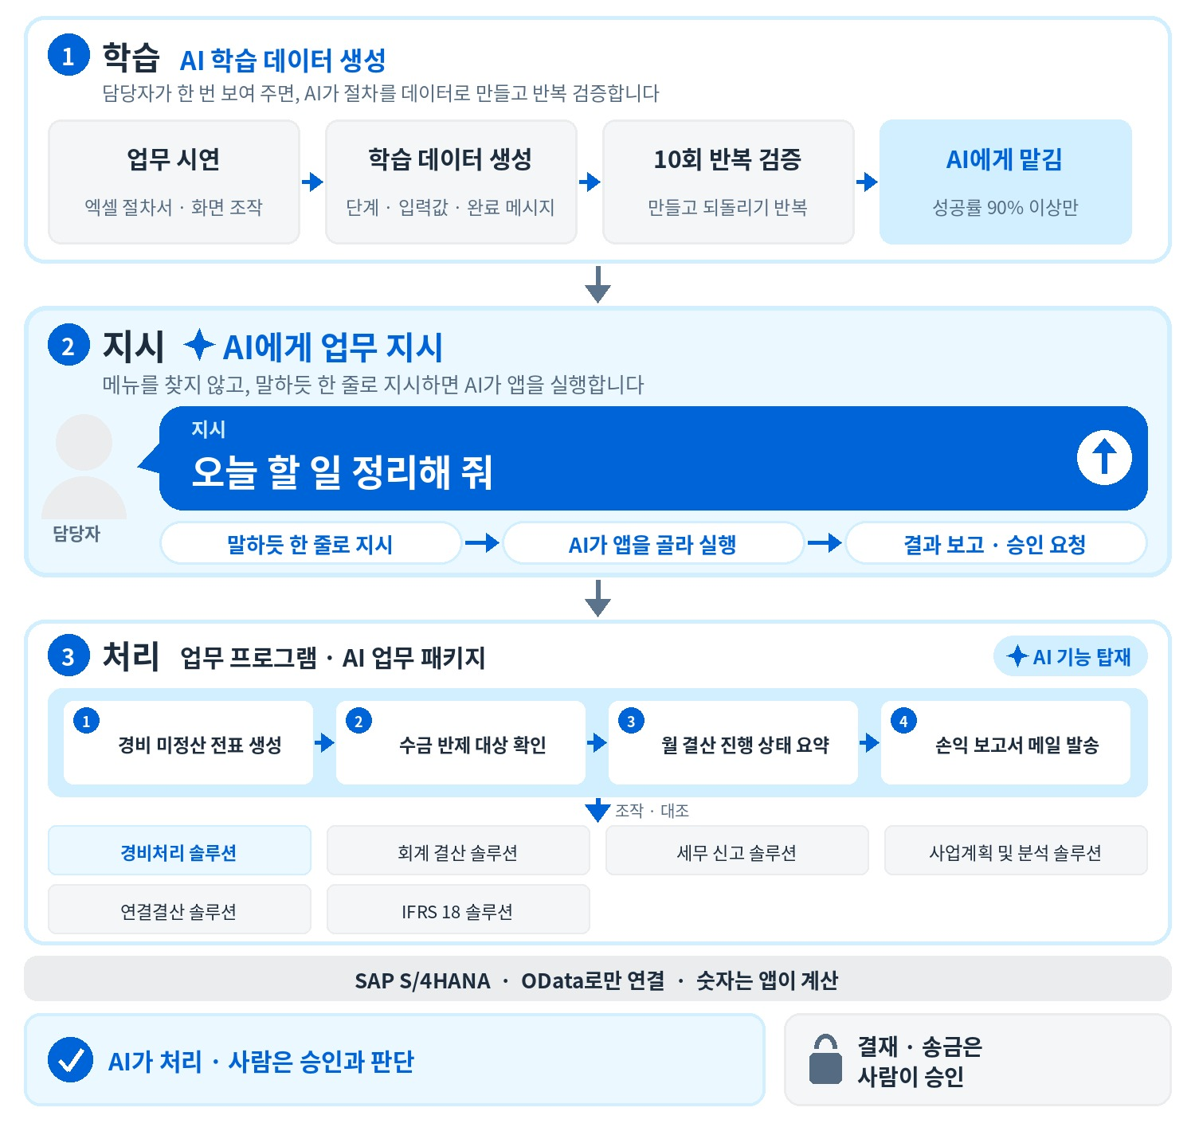
제안서
[고객사]
AI 업무 패키지
경비처리 · 회계 결산 · 세무 신고 · 사업계획 및 분석 · 연결결산 · IFRS 18 — 6개 솔루션 37개 앱을 한 런치패드에서, AI와 함께 실행합니다.
제안사
피지비앤컴퍼니 (PGB&Company)
담당자
임민택
작성일
2026-11-06
버전
v1.0
본 문서는 검토용으로 작성되었으며, 제안사의 동의 없이 외부에 배포할 수 없습니다.

Slide 2
이 제안서로 결정하실 것
결정 요약
AI 업무 패키지 도입 방향 승인 — 솔루션 1개 파일럿 후 단계 확대
01
결정권자
02
권장안
03
결정 기준 · 일정
최종 결정: CEO · CFO
검토: 재무 조직장 · CIO · IT 팀장 · 내부통제 · 감사 · 정보보호 담당
B. 파일럿 (권장) — 솔루션 1개 · 업무 1개, 4주
비교: A. 현행 유지 · C. 전면 도입
최근 10회 중 9회 이상 성공 · 기존 데이터 변경 0건 · KPI 개선
4주 안에 결정, 결정 다음 주 착수

Slide 3
목차
01
제안 배경
재무팀 일하는 방식의 변화
05
도입 방안
연결 구조 · 일정 · 가격
02
패키지 개요
6개 솔루션 · 37개 앱
06
의사결정
대상자 · 선택안 · 결정 기준 · 일정
03
솔루션별 소개
솔루션마다 대표 앱 두 개
07
부록
가격 · 제안사 소개
04
AI 업무 처리
학습 · 검증 · 공개 결과

Slide 4
01
01 제안 배경
02 패키지 개요
03 솔루션별 소개
제안 배경
04 AI 업무 처리
재무팀의 반복 업무를 앱과 AI가 맡습니다.
05 도입 방안
06 의사결정

Slide 5
일하는 방식의 변화 — 사람이 반복하던 일을 앱과 AI가
제안 배경
제안 배경
지금의 방식
앞으로의 방식
사람이 반복하는 일
앱과 AI가 처리하고 사람은 판단
화면을 오가는 수작업
SAP 표준 화면과 엑셀, 메일을 오가며 같은 일을 매달 반복합니다.
업무 프로그램에 AI 기능 탑재
모든 업무 앱에 AI 패널이 들어 있어, 앱을 학습한 AI가 지시 한 줄로 조회 · 입력 · 보고를 처리합니다.
결산 · 신고 때 몰림
결산과 신고 기간에 일이 몰리고, 근거를 다시 찾습니다.
한 런치패드에서
6개 솔루션 37개 앱을 업무 흐름 순서대로 찾아 실행합니다.
보고서를 다시 맞춤
경영 보고서를 엑셀로 다시 만들고 숫자를 맞춥니다.
근거가 남는 처리
모든 금액이 원장 근거로 내려가고, 조서와 신고서가 바로 나옵니다.
AI가 반복 업무를
AI가 앱을 학습해 오늘 할 일을 정리하고, 검증된 업무를 처리합니다.

Slide 6
02
01 제안 배경
02 패키지 개요
03 솔루션별 소개
패키지 개요
04 AI 업무 처리
6개 솔루션 · 37개 앱
05 도입 방안
06 의사결정

Slide 7
6개 솔루션으로 재무 업무 전체를 덮습니다
패키지 구성
패키지 개요
앱 6개
앱 18개
앱 5개
경비처리 솔루션
회계 결산 솔루션
세무 신고 솔루션
증빙에서 전표 · 결재 · 승인까지 — 법인카드 · 매입세금계산서 · 기타영수증 · 전표현황 및 관리 외
결산 관제부터 결산 전기 · 조서까지 — 월 결산 상태 관리 · 기준정보 통합 승인 · 전표 작성(임시전표) · 대량전표 입력 외
신고자료 집계부터 전자신고 파일까지 — 부가세 신고자료 집계 · 부가세 신고서 작성 · 원천세 신고자료 집계 · 원천세 신고서 작성 외
앱 5개
앱 2개
앱 1개
사업계획 및 분석 솔루션
연결결산 솔루션
IFRS 18 솔루션
계획 · 통제 · 분석 · 보고 — 손익 및 자금 계획 시뮬레이션 · 손익 예상 · 비용예산 통제 · SAP 재무 보고서 작성 및 분석(다차원) 외
내부거래 대사부터 연결재무제표까지 — 내부거래 대사 · 제거 · 연결결산
IFRS 18 범주 분류 · 보고서 · 주석 — IFRS 18 보고서

Slide 8
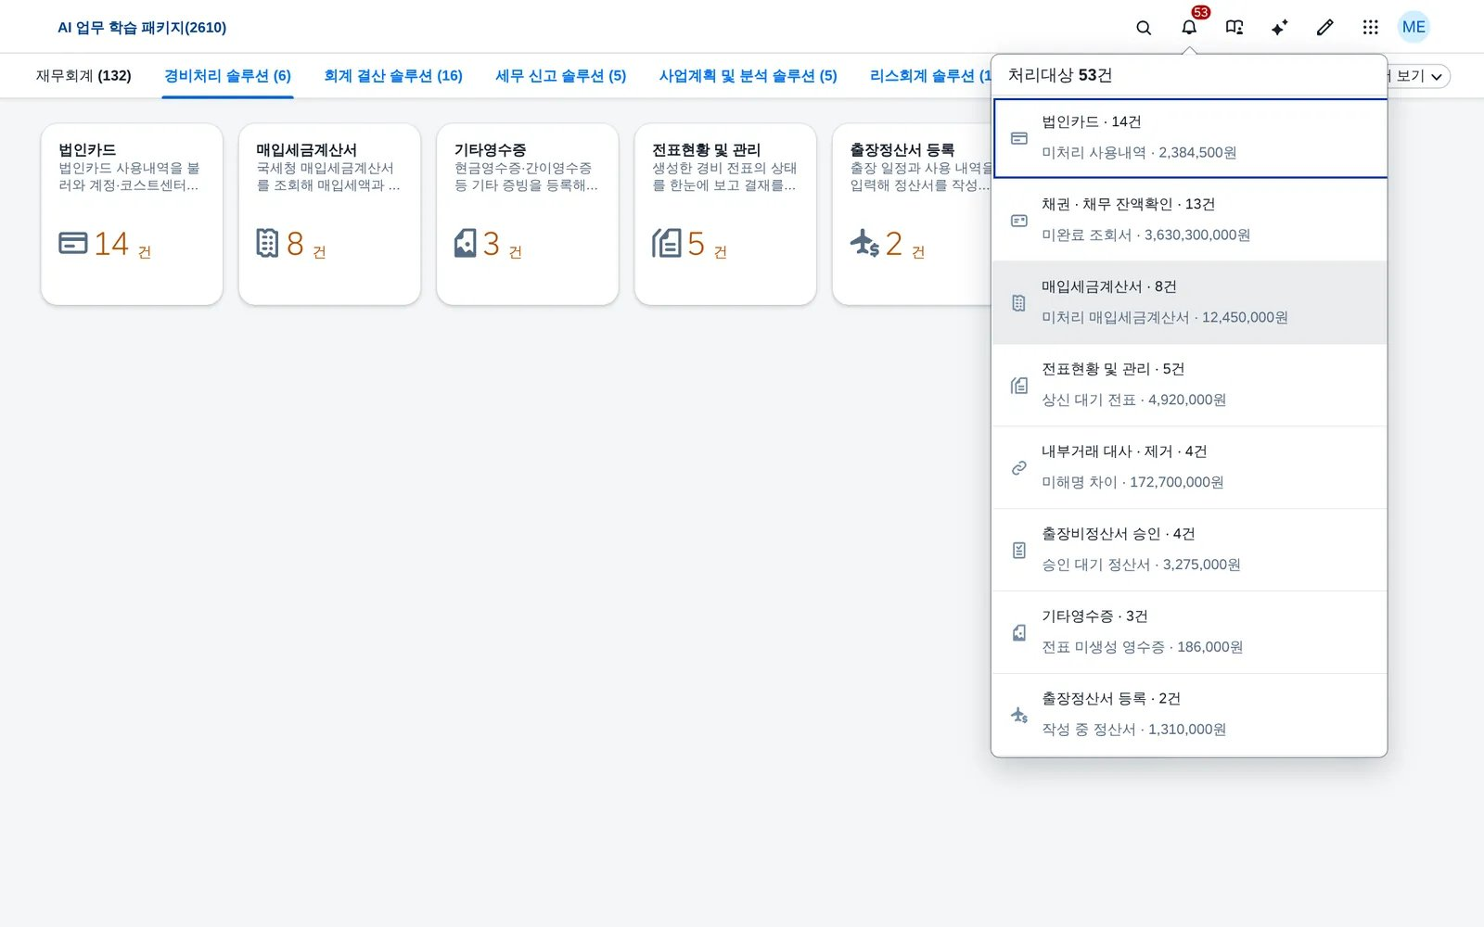
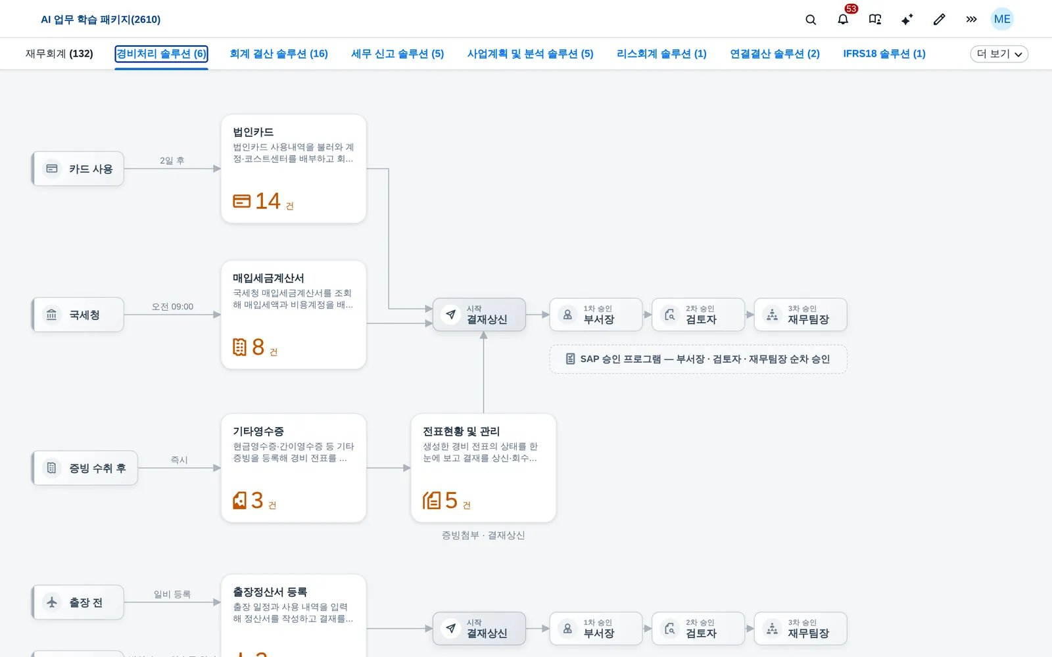
한 런치패드에서 찾고, 담고, 실행합니다
런치패드
패키지 개요
앱 이름 · 앱 ID · 기준서로 검색하고, 업무 영역 탭으로 찾습니다. AI가 등록된 앱을 학습해 오늘 할 일을 정리합니다.
런치패드 — 솔루션별 앱
AI 보기 — 업무 구분

Slide 9
숫자로 보는 AI 업무 패키지
기대효과
패키지 개요
6개
37개
사람 승인
90%
솔루션
확장 앱
결재 · 송금
AI 위임 기준
경비 · 결산 · 세무 · 계획분석 · 연결 · IFRS 18
SAP 표준 기능을 확장
AI는 승인 단추를 누르지 않습니다
최근 10회 성공률

Slide 10
03
01 제안 배경
02 패키지 개요
03 솔루션별 소개
솔루션별 소개
04 AI 업무 처리
솔루션마다 구성과 대표 앱을 보여 드립니다.
05 도입 방안
06 의사결정

Slide 11
경비처리 솔루션 — 증빙에서 전표 · 결재 · 승인까지
경비처리 솔루션 · 앱 6개
솔루션별 소개
전표생성
전표생성
전표생성
법인카드
매입세금계산서
기타영수증
법인카드 사용내역을 불러와 계정·코스트센터를 배부하고 회계전표를 생성합니다.
국세청 매입세금계산서를 조회해 매입세액과 비용계정을 배부하고 전표를 생성합니다.
현금영수증·간이영수증 등 기타 증빙을 등록해 경비 전표를 생성합니다.
결재상신
결재상신
승인
전표현황 및 관리
출장정산서 등록
출장비정산서 승인
생성한 경비 전표의 상태를 한눈에 보고 결재를 상신·회수합니다.
출장 일정과 사용 내역을 입력해 정산서를 작성하고 결재를 올립니다.
상신된 출장비 정산서를 검토해 승인하거나 반려합니다.

Slide 12
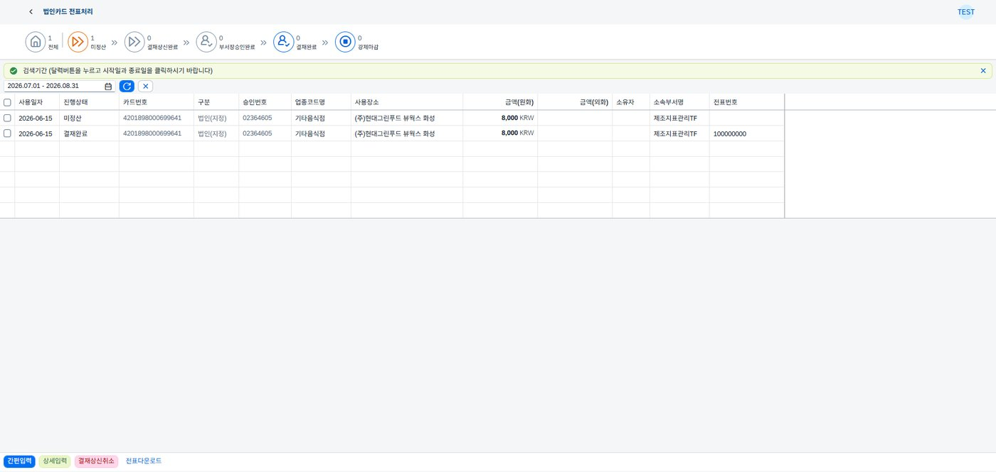
법인카드
경비처리 솔루션 · 대표 앱
솔루션별 소개
단순 법인카드 사용내역 조회에 그치지 않고, 데이터의 원천과 회계처리 상태에 따라 변경 가능 여부를 판정하고 통제하여 재무 데이터의 정합성을 확보하는 솔루션입니다.
원천별 데이터 정합성 유지
도입 전 IF 수신 건을 잘못 수정하거나, 전표 처리된 건을 변경하여 장부 불일치와 재작업이 발생합니다.
도입 후 · AI “미정산 카드 전표 생성” → AI가 잠긴 건은 건너뛰고 처리 가능한 건만 전표로 만듭니다.
명확한 잠금 사유 안내
도입 전 단순히 '잠김'으로만 표시되어 담당자가 수정 불가 사유를 일일이 확인해야 합니다.
도입 후 · AI “처리 못 한 건 알려 줘” → AI가 잠금 사유별로 묶어 보고하고, 사람은 예외만 봅니다.
법인카드 전표처리 — 목록
국내외 사용내역 자동 설정
도입 전 국내외 건별로 거래 구분, 과세 구분, 가맹점 정보 등을 수기로 확인하고 입력해야 합니다.
도입 후 · AI “해외 사용 건 정리” → AI가 국내외 구분 · 과세구분을 맞춰 전표까지 만듭니다.

Slide 13
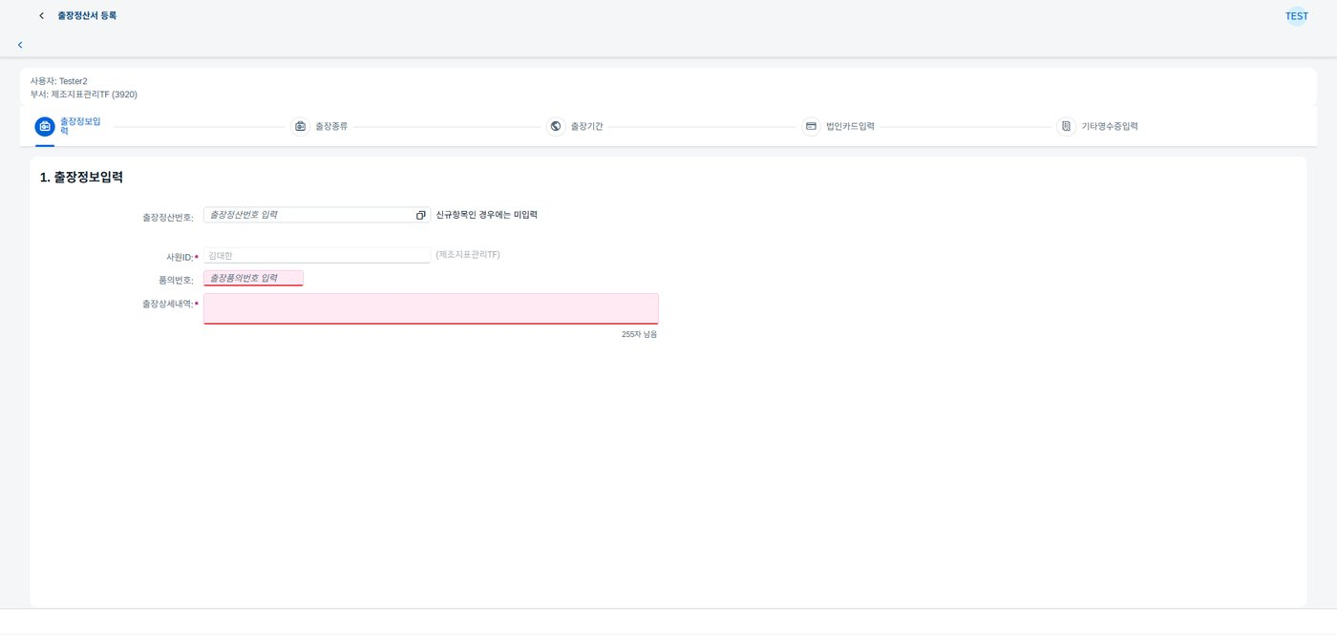
출장정산서 등록
경비처리 솔루션 · 대표 앱
솔루션별 소개
출장 일정과 사용 내역을 입력해 정산서를 작성하고 결재를 올립니다. 법인카드·영수증 내역을 불러와 정산에 반영합니다.
출장 일정 · 일비 입력
도입 전 엑셀 정산서를 만든 뒤 전표를 따로 만듭니다.
도입 후 · AI “국내 출장 일비 전표 생성, 오늘 1일” → AI가 품의번호 · 기간 · 유형을 채워 일비를 청구합니다.
카드 · 영수증 내역 반영
도입 전 사용 내역을 하나씩 찾아 정산서에 옮깁니다.
도입 후 · AI “출장 기간 카드 내역 반영” → AI가 사용 내역을 찾아 정산서에 붙입니다.
출장정산서 등록 — 출장정보입력
AI 일비 전표
도입 전 날짜와 품의번호 규칙을 사람이 기억합니다.
도입 후 · AI 품의번호 규칙과 날짜 계산은 AI가 기억합니다. 지시 한 줄로 일비 전표 완료.

Slide 14
회계 결산 솔루션 — 결산 관제부터 결산 전기 · 조서까지
회계 결산 솔루션 · 앱 18개
솔루션별 소개
결산 관리
승인
전표생성
전표 업로드
승인 · 전기
반제 전기
월 결산 상태 관리
기준정보 통합 승인
전표 작성(임시전표)
대량전표 입력
전표 승인 전기(전자결재)
수금 처리(AI 매핑)
월 결산 작업의 진행 상태와 담당자를 한 화면에서 관리합니다.
거래처 · 계정 · 코스트센터 등 기준정보 생성 · 변경 요청을 한 곳에서 검토하고 승인합니다.
일반 전표를 임시전표로 작성하고 검증한 뒤 결재를 올립니다.
엑셀 양식으로 작성한 전표를 업로드해 검증하고, 전기 대상을 골라 한 번에 전기합니다.
상신된 임시전표를 결재선에 따라 승인하고 전기합니다.
입금과 매출을 반제 번호로 자동 매핑하고 소액 차이와 함께 반제 전기합니다.
지급 송신
선급금 정산
결산 확인
결산 전기
실사 진행
자산 실사
지급자료 송수신(CMS 연계)
선급금 잔액 관리
채권 · 채무 잔액확인
선급 · 미지급비용 기간배분
재고 실사 통합 관리
고정자산 실사 통합 관리
지급 실행 후 CMS 지급파일 생성 · 송신 승인 · 출금대상 송신 · 출금결과 수신 · 일괄 역분개를 한 화면에서…
선급금 잔액의 정산 확인을 담당자에게 요청하고, 회신 문서 · 증빙을 받아 정산(반제)까지 처리하며 정산 현황을 관리합니다.
잔액확인서(조회서) 선정 · 발송 · 회신 · 차이 조정 · 대체절차와 감사 조서까지 처리합니다.
보험료 · 임차료 · 구독료 등 계약을 일할 · 월할로 배분하고 선급비용 상각 · 미지급비용 계상을 계약별로 결산 전기합니다.
동결 · 블라인드 카운트 · 재실사 · 원인 · 금액별 승인 · 재고 조정 전기 · 원장 대사 · 감사 입회 조서까지 한…
장부수량 동결 → 담당자 휴대폰 확인(상태 · 증빙 사진) → 재실사 → 차이 원인 · 금액별 승인 → 제각 · 등록 …
자산 관리
결산 전기
결산 전기
결산 전기
결산 전기
결산 전기
고정자산 통합 관리
재고평가충당금 결산
제품보증충당금 결산
대손충당금 결산
퇴직급여충당부채 결산
리스자산 관리
자산 마스터(생성 · 변경 · 삭제 표시) · 자산 대장(기초 · 취득 · 상각 · 대체 · 처분 · 기말) · 자산…
재고 연령 · 순실현가능가치로 재고평가충당금을 계산하고 결산 전기합니다.
판매 수량과 보증 실적률로 제품보증충당금을 추정하고 결산 전기합니다.
채권 연령별 롤레이트로 대손충당금을 산정하고 결산 전기합니다.
사원별 평균임금으로 퇴직금추계액을 계산하고 퇴직연금 운용손익 · DC 미납까지 결산 전기합니다.
리스계약 등록 · 갱신 · 재측정부터 결산 전기와 장부 대사까지 관리합니다.

Slide 15
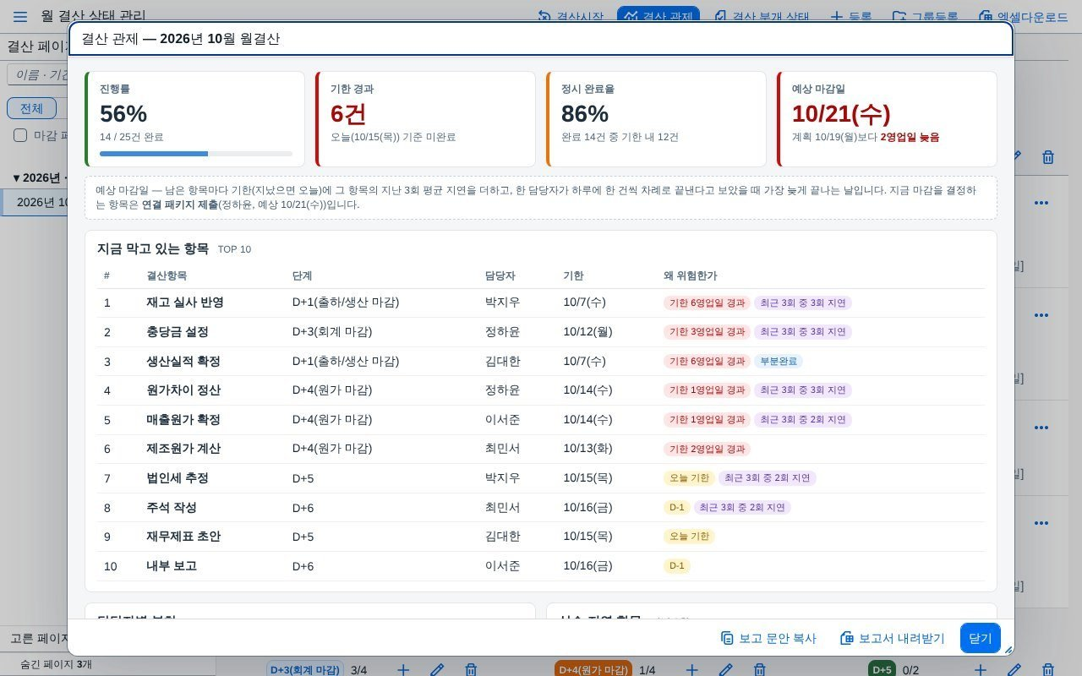
월 결산 상태 관리
회계 결산 솔루션 · 대표 앱
솔루션별 소개
이번 결산이 언제 끝나고 무엇이 막고 있는지 결산 관제가 먼저 답합니다.
★ 결산 관제 — 예상 마감일과 위험 항목
도입 전 "언제 끝나요?"에 답하려면 담당자마다 물어 보고, 지난달 무엇이 늦었는지는 기억에 의존합니다.
도입 후 · AI “이번 결산 언제 끝나?” → AI가 예상 마감일 · 막힌 작업 · 담당자를 바로 답합니다.
유연한 결산 단계 관리
도입 전 결산 절차 변경 시마다 시스템 화면을 수정하는 개발 작업이 필요합니다.
도입 후 · AI “이번 달 결산 단계에 IFRS 18 검토 추가” → AI가 단계를 만들고 담당자를 배정합니다.
지능적인 업무 순서 제어
도입 전 순서 변경 시 수동으로 번호를 조정하거나 소수점이 발생하는 등 데이터 오류 위험이 있습니다.
도입 후 · AI “충당금 작업을 마감 앞쪽으로” → AI가 순서를 바꾸고 일정 영향을 알려 줍니다.
결산 관제

Slide 16
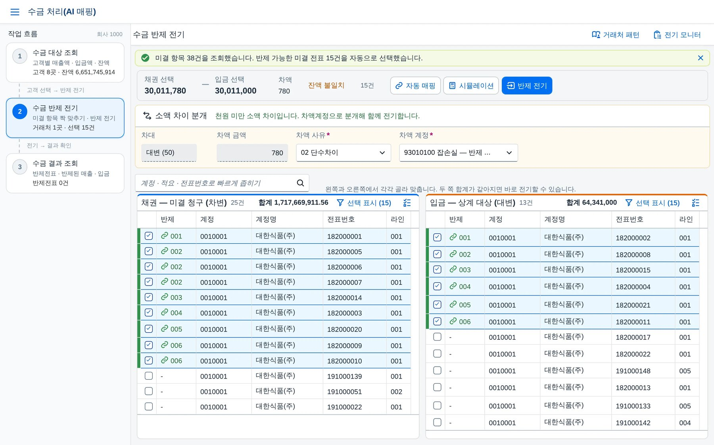
수금 처리(AI 매핑)
회계 결산 솔루션 · 대표 앱
솔루션별 소개
고객별 매출 · 입금 · 잔액 확인 → 차액 0 또는 천원 미만 묶음에 반제 번호 부여 → 반제 가능 항목 자동 선택 → 소액 차이 분개 → 시뮬레이션 · 반제 전기 → 반제전표 조회 · 출력.
세 메뉴 작업 흐름
도입 전 고객 원장 조회 · 반제 입력 · 전표 조회 화면을 오가며 순서를 사람이 기억합니다.
도입 후 · AI “오늘 수금 반제 전기” 한 줄 → AI가 대상 조회 · 반제 전기 · 결과 확인까지 처리합니다.
고객별 수금 대상 한 표
도입 전 고객마다 미결 항목을 따로 열어 합계를 계산기로 구합니다.
도입 후 · AI “반제 가능한 고객 알려 줘” → AI가 반제 가능 건 · 소액 차이 · 연체를 정리합니다.
반제 번호 자동 매핑
도입 전 금액과 할당번호를 눈으로 맞춰 가며 짝을 찾습니다.
도입 후 · AI AI 매핑으로 짝을 찾고 반제 전기 · 취소까지 처리합니다.
반제 가능 항목 자동 선택

Slide 17
세무 신고 솔루션 — 신고자료 집계부터 전자신고 파일까지
세무 신고 솔루션 · 앱 5개
솔루션별 소개
집계
신고서
원천세 집계
부가세 신고자료 집계
부가세 신고서 작성
원천세 신고자료 집계
매출 · 매입 세금계산서와 신고 대상 자료를 집계해 부가세 신고를 준비합니다.
집계한 자료로 부가가치세 신고서 서식을 작성하고 검토합니다.
지급일이 귀속월 안인 전표의 원천세(소득세 · 지방소득세)를 모아 세액을 다시 계산해 차이를 표시하고, 근로 · 퇴직 급여…
신고서 작성
세무조정 점검
원천세 신고서 작성
법인세 세무조정 사전 점검
확정된 원천세 신고자료로 원천징수이행상황신고서를 만들고, 환급세액을 신고 코드 순서대로 조정해 납부세액을 계산하며…
기업업무추진비 · 기부금 · 업무용승용차 · 가지급금 인정이자 · 소득금액조정을 점검하고 법인세를 추정합니다.

Slide 18
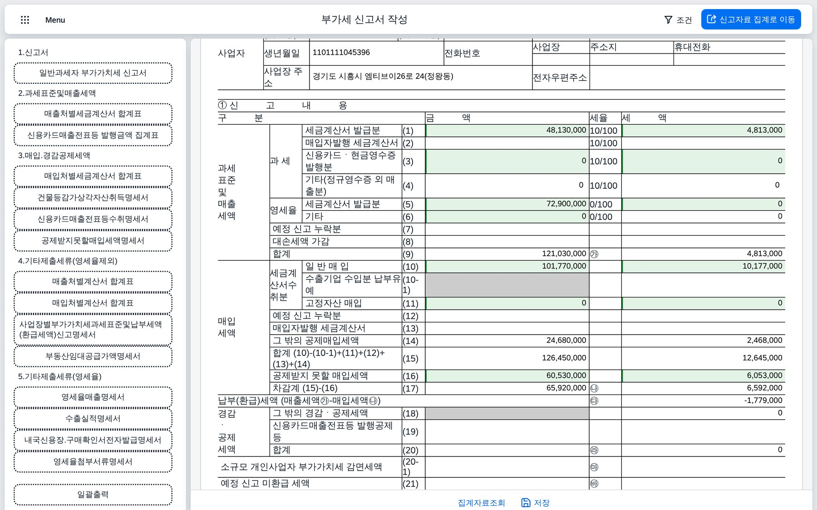
부가세 신고서 작성
세무 신고 솔루션 · 대표 앱
솔루션별 소개
SAP 표준 데이터를 기반으로 홈택스 서식에 맞춰 부가세 신고서와 부속 명세서를 자동 작성하고, 금액 불일치를 즉각 확인하며, 원본 전표까지 추적하여 전자 신고 파일을 생성합니다.
법정 신고 서식 자동 작성
도입 전 신고 유형이나 사업자 형태에 따라 필요한 서식을 수동으로 판단하고 찾아서 작성해야 합니다.
도입 후 · AI “이번 분기 부가세 신고서 작성” → AI가 필요한 서식을 골라 작성까지 처리합니다.
SAP 원장 데이터 기반 집계
도입 전 SAP 데이터를 추출하여 재가공하는 과정에서 데이터 오류나 정합성 문제가 발생할 수 있습니다.
도입 후 · AI AI가 SAP 원장 기준 집계를 돌려 신고서 금액을 채웁니다.
신고서-명세서 자동 대사 검증
도입 전 신고서와 명세서 간의 금액 불일치를 수동으로 확인하고 원인을 찾아야 하므로 시간과 노력이 많이 소요됩니다.
도입 후 · AI AI가 11쌍 대사 결과 중 불일치 항목만 원인과 함께 보고합니다.
신고서 본표와 명세서 대사

Slide 19
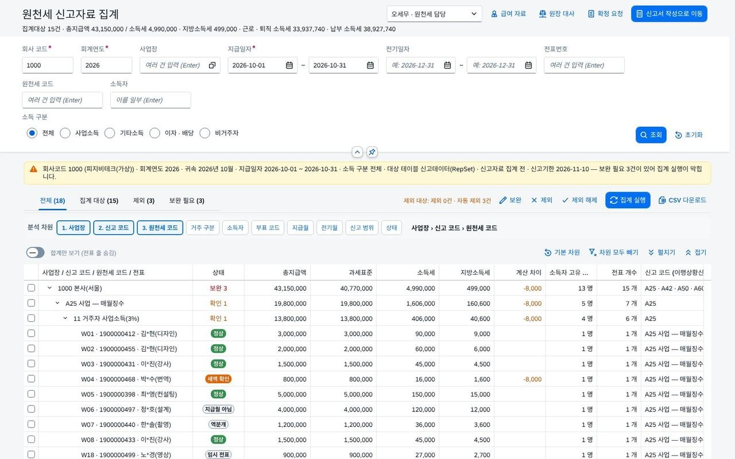
원천세 신고자료 집계
세무 신고 솔루션 · 대표 앱
솔루션별 소개
전표 원천세 항목을 지급일 기준으로 모아 신고 대상이 아닌 전표를 이유와 함께 걸러 내고, 비어 있는 부표 · 업종 · 거주지국을 채워야만 집계가 저장되며, 예수금 원장과의 차이를 줄 단위로 설명한 뒤 세무팀장이…
신고 범위 자동 판정
도입 전 전기일 기준으로 내려받은 전표에서 지급월이 다른 건 · 역분개 · 임시 전표를 엑셀로 손으로 지웁니다.
도입 후 · AI “이번 달 원천세 자료 집계” → AI가 범위 판정 · 집계를 돌리고 제외 사유를 보고합니다.
세액 재계산 · 차이 표시
도입 전 과소 · 과다 징수를 신고 뒤 소득자 문의로 알게 됩니다.
도입 후 · AI AI가 [세액 확인] 건을 모아 과소 · 과다 징수 의심 목록을 만듭니다.
부표 · 업종 · 거주지국 보완
도입 전 부표가 빠진 채 신고해 지급명세서와 신고서가 어긋납니다.
도입 후 · AI AI가 부표 · 업종 누락 건을 찾아 보완할 목록을 담당자에게 넘깁니다.
조회

Slide 20
사업계획 및 분석 솔루션 — 계획 · 통제 · 분석 · 보고
사업계획 및 분석 솔루션 · 앱 5개
솔루션별 소개
시뮬레이션
손익 예상
예산 통제
손익 및 자금 계획 시뮬레이션
손익 예상
비용예산 통제
매출 · 원가 가정을 바꿔 사업계획의 손익과 자금 계획을 시뮬레이션합니다.
일마감 점검 아홉 단계로 실적을 보정하고 거래처 · 월별 상세 입력으로 올해 연간 손익을 예상합니다.
부서별 비용예산 대비 실적과 가용 예산을 통제합니다.
분석
분석
SAP 재무 보고서 작성 및 분석(다차원)
SAP 원가 및 수익성 분석
재무원장과 보조원장을 여러 차원으로 나눠 다차원으로 분석합니다.
제품 · 고객별 원가와 수익성을 분석합니다.

Slide 21
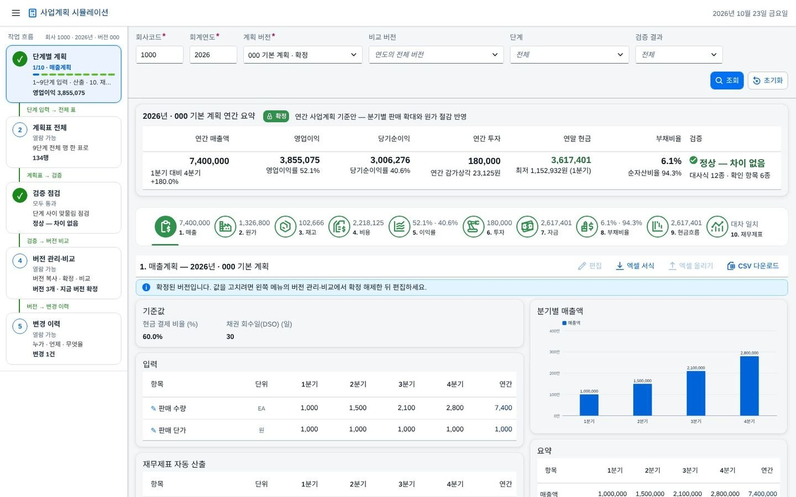
손익 및 자금 계획 시뮬레이션
사업계획 및 분석 솔루션 · 대표 앱
솔루션별 소개
판매 수량 변경이 손익, 재무상태, 현금흐름에 미치는 영향을 9단계 연동 산식으로 자동 계산하고 18종의 검증 로직으로 계획의 정합성을 확인합니다.
9단계 연동 계획 자동 산출
도입 전 엑셀 시트 여러 장을 수동으로 연결하고, 숫자 하나 변경 시 모든 연결된 표를 일일이 수정해야 합니다.
도입 후 · AI “매출 5% 감소 시나리오 만들어 줘” → AI가 9단계 계획을 다시 산출합니다.
재무 정합성 12종 자동 대사
도입 전 재무 실무자가 여러 보고서와 원장을 수동으로 비교하며 대사 오류를 찾아내는 데 많은 시간을 소요합니다.
도입 후 · AI AI가 12종 대사를 돌려 맞지 않는 항목만 보고합니다.
다중 시나리오 버전 관리 및 비교
도입 전 시나리오별로 파일을 통째로 복사해 관리하고, 서로 다른 버전 간 비교 분석이 복잡하고 시간이 오래 걸립니다.
도입 후 · AI “기본안과 보수안 비교” → AI가 버전 간 차이를 요약해 보고합니다.
① 단계별 계획

Slide 22
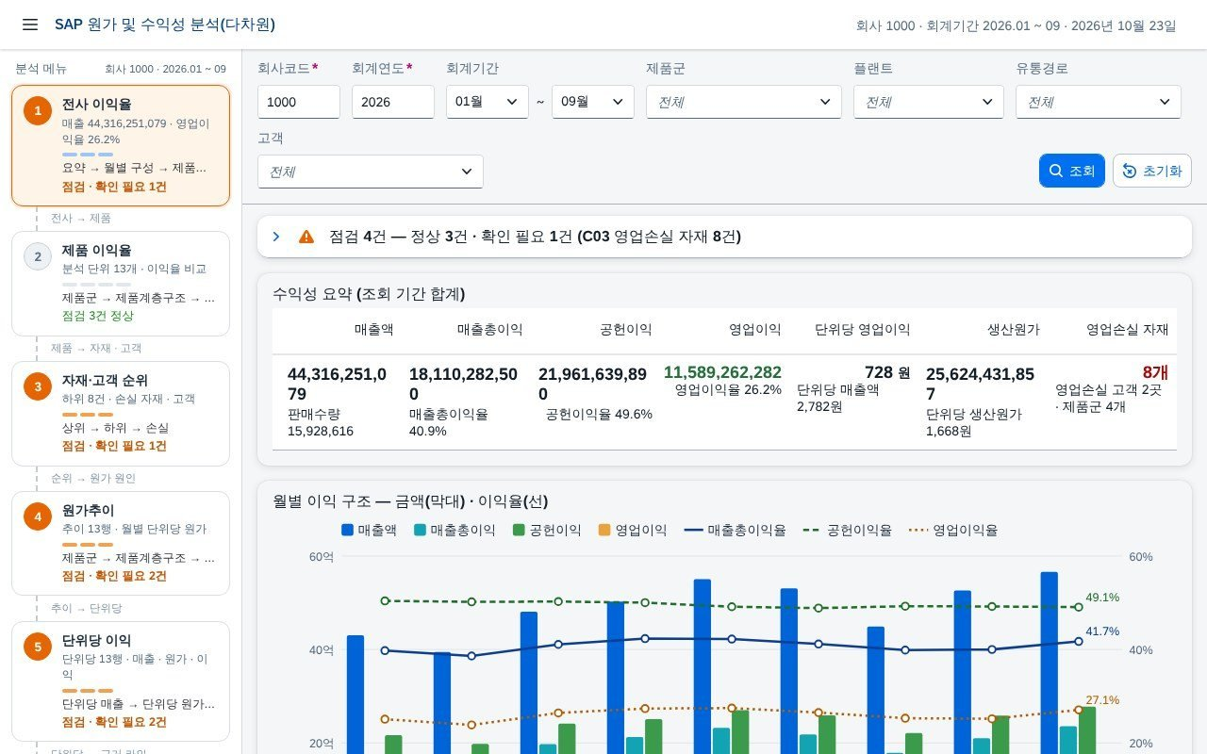
SAP 원가 및 수익성 분석
사업계획 및 분석 솔루션 · 대표 앱
솔루션별 소개
단순 조회 화면을 넘어, SAP 표준 데이터 기반으로 원가 분류, 이익 산식, 다단계 집계 대사 로직을 통합하여 수익성 분석의 신뢰도와 효율성을 높입니다.
일관된 원가 분류 및 이익 산식
도입 전 각 데이터 소스별 다른 분류 기준과 이익 산식으로 데이터 정합성 검증에 많은 시간이 소요됩니다.
도입 후 · AI “수익성 보고서 작성 — 전사 이익율 조회” → AI가 같은 산식으로 매번 계산합니다.
다단계 집계 정합성 대사
도입 전 엑셀로 각 세그먼트의 합계를 수기로 검증하며 데이터 불일치 여부를 찾아야 합니다.
도입 후 · AI AI가 대차 검증(차이 0)을 확인한 뒤에만 보고서를 만듭니다.
이익 산출 경로 대사
도입 전 이익 산출 과정의 수기 계산 오류나 데이터 불일치 여부를 파악하기 어렵습니다.
도입 후 · AI AI가 이익 산출 경로 대사 결과를 보고서에 함께 붙입니다.
① 전사 이익율

Slide 23
연결결산 솔루션 — 내부거래 대사부터 연결재무제표까지
연결결산 솔루션 · 앱 2개
솔루션별 소개
결산 확인
연결 결산
내부거래 대사 · 제거
연결결산
그룹 회사 간 채권 · 채무, 매출 · 매입을 대사하고 차이 조정 · 확인 요청 · 연결 제거 분개 · 마감까지 처리합니다.
회사별 TB · 연결회사 · 환산환율 · 내부거래 · 미실현손익을 업로드하거나 SAP 와 동기화해, 내부거래와 미실현손익을…

Slide 24
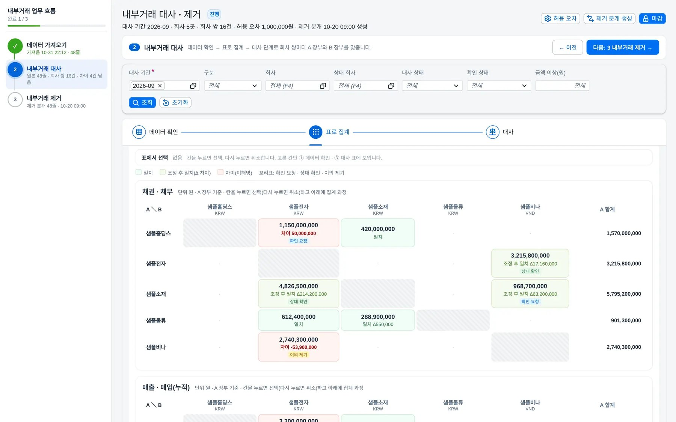
내부거래 대사 · 제거
연결결산 솔루션 · 대표 앱
솔루션별 소개
SAP 원장에서 회사 · 거래 상대 · 계정 · 금액을 받아 짝을 검증하고, 원본 줄이 매트릭스 칸으로 모이는 과정을 보면서 차이를 조정 · 확인 요청한 뒤, 제거 분개를 만들고 마감합니다.
SAP 원장에서 가져오기 · 짝 검증
도입 전 원장 보고서를 내려받아 엑셀로 관계사 금액을 골라냅니다.
도입 후 · AI “3분기 내부거래 대사” → AI가 원장을 가져와 짝 검증까지 처리합니다.
원본 → 표 집계 과정 공개
도입 전 합계만 보고 근거 줄을 다시 찾습니다.
도입 후 · AI AI가 차이 금액의 근거 줄을 바로 찾아 보여 줍니다.
회사 간 매트릭스 · 칸 선택
도입 전 회사 쌍마다 엑셀 시트를 열어 금액을 비교합니다.
도입 후 · AI AI가 차이가 큰 회사 쌍부터 정리해 보고합니다.
회사 간 매트릭스

Slide 25
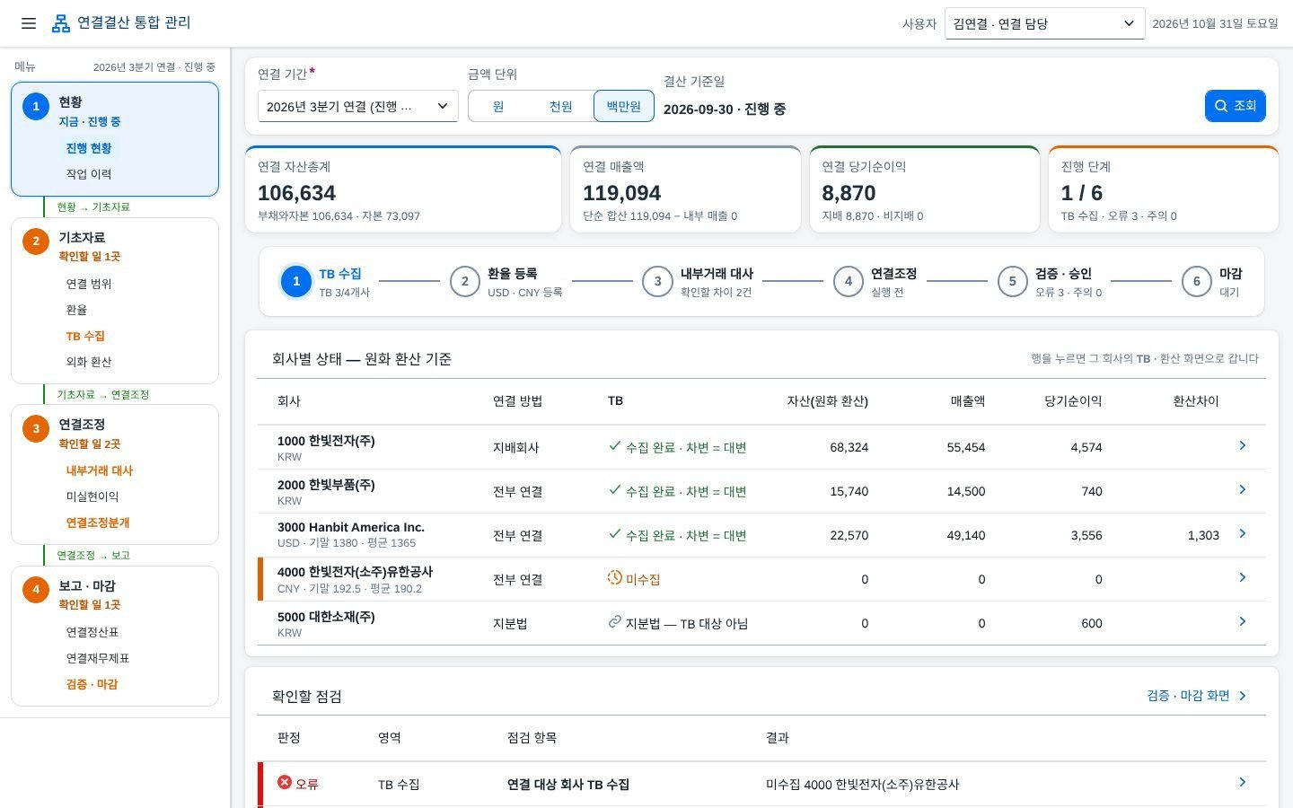
연결결산
연결결산 솔루션 · 대표 앱
솔루션별 소개
회사별 TB 를 모아 규칙대로 환산하고, 내부거래 차이는 원인을 기록하게 하며, 조정분개를 원천에서 자동으로 만들어 12가지 검증과 직무 분리 승인으로 마감합니다.
TB 수집 · 사전 검사
도입 전 메일로 받은 엑셀을 정산표에 붙여 넣다 보니 차대가 안 맞거나 계정이 밀려도 늦게 알아챕니다.
도입 후 · AI “3분기 연결 TB 수집 후 사전 검사” → AI가 수집 · 차대 · 매핑 검사를 돌립니다.
외화 환산 규칙
도입 전 환산 규칙이 셀 수식에 숨어 있어 담당자가 바뀌면 누구도 설명하지 못합니다.
도입 후 · AI AI가 같은 환산 규칙으로 매번 환산하고 환율 변동 영향을 요약합니다.
내부거래 매트릭스 대사
도입 전 관계사에 차이를 메일로 묻고 답을 기다리는 동안 마감이 밀립니다.
도입 후 · AI AI가 차이 원인 확인을 관계사에 요청하고 회신을 추적합니다.
진행 현황

Slide 26
IFRS 18 솔루션 — IFRS 18 범주 분류 · 보고서 · 주석
IFRS 18 솔루션 · 앱 1개
솔루션별 소개
보고서
IFRS 18 보고서
IFRS 18 영업 · 투자 · 재무 범주로 손익계산서를 다시 구성해 보고합니다.

Slide 27
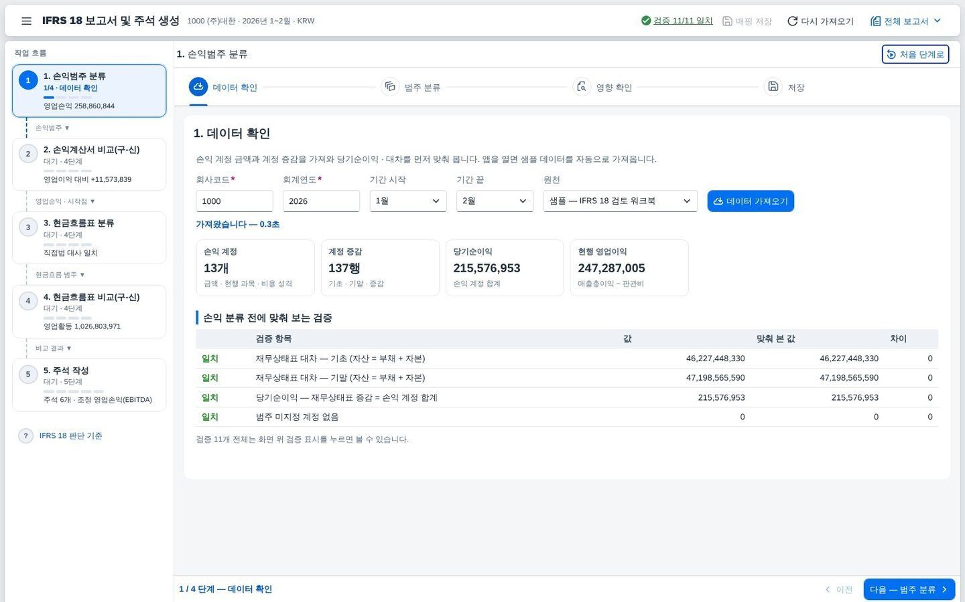
IFRS 18 보고서
IFRS 18 솔루션 · 대표 앱
솔루션별 소개
결산 데이터로 손익 · 현금흐름 범주를 분류하고, 현행과 IFRS 18 재무제표를 비교해 주석까지 같은 숫자로 만드는 결산 통합 앱입니다.
손익 다섯 범주를 계정 단위로 분류
도입 전 계정별 범주를 엑셀로 관리하고 소계를 수식으로 다시 맞춰야 합니다.
도입 후 · AI “미분류 계정 알려 줘” → AI가 범주가 비어 있는 계정을 찾아 분류안을 냅니다.
현행과 IFRS 18 손익계산서 비교
도입 전 두 기준의 표를 따로 만들어 손으로 대조합니다.
도입 후 · AI “현행과 IFRS 18 비교” → AI가 소계별 차이와 원인 계정을 정리합니다.
현금흐름표 시작점 변경 자동 반영
도입 전 조정 항목을 하나씩 다시 분류하다 활동별 합계가 어긋나기 쉽습니다.
도입 후 · AI AI가 바뀐 현금흐름표와 활동별 합계 검증 결과를 보고합니다.
작업 흐름과 데이터 확인

Slide 28
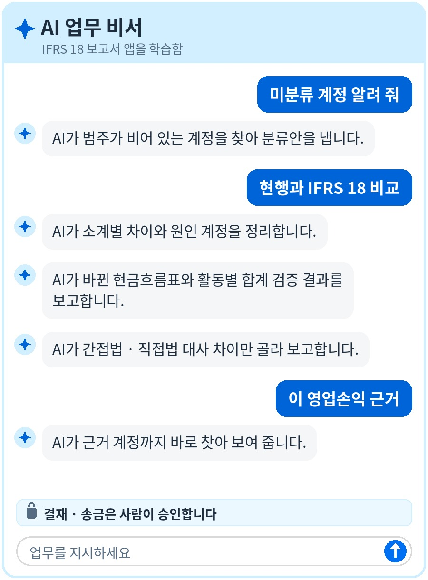
IFRS 18 보고서 — 도입 전 · 도입 후
기능 1 · 보고서
솔루션별 소개
포인트 | 도입 전 — 사람이 직접 | 도입 후 — AI에게 지시
손익 다섯 범주를 계정 단위로 분류 | 계정별 범주를 엑셀로 관리하고 소계를 수식으로 다시 맞춰야 합니다. | “미분류 계정 알려 줘” → AI가 범주가 비어 있는 계정을 찾아 분류안을 냅니다.
현행과 IFRS 18 손익계산서 비교 | 두 기준의 표를 따로 만들어 손으로 대조합니다. | “현행과 IFRS 18 비교” → AI가 소계별 차이와 원인 계정을 정리합니다.
현금흐름표 시작점 변경 자동 반영 | 조정 항목을 하나씩 다시 분류하다 활동별 합계가 어긋나기 쉽습니다. | AI가 바뀐 현금흐름표와 활동별 합계 검증 결과를 보고합니다.
간접법과 예금 입출금(직접법) 대사 | 간접법 숫자의 근거를 따로 검증하기 어렵습니다. | AI가 간접법 · 직접법 대사 차이만 골라 보고합니다.
숫자에서 근거 계정까지 한 번에 | 보고서 숫자와 계정 잔액을 원장 화면에서 다시 찾아 맞춥니다. | “이 영업손익 근거” → AI가 근거 계정까지 바로 찾아 보여 줍니다.

Slide 29
04
01 제안 배경
02 패키지 개요
03 솔루션별 소개
AI 업무 처리
04 AI 업무 처리
엑셀 절차서 한 장으로 가르치고, 10번 검증하고, 맡깁니다.
05 도입 방안
06 의사결정

Slide 30
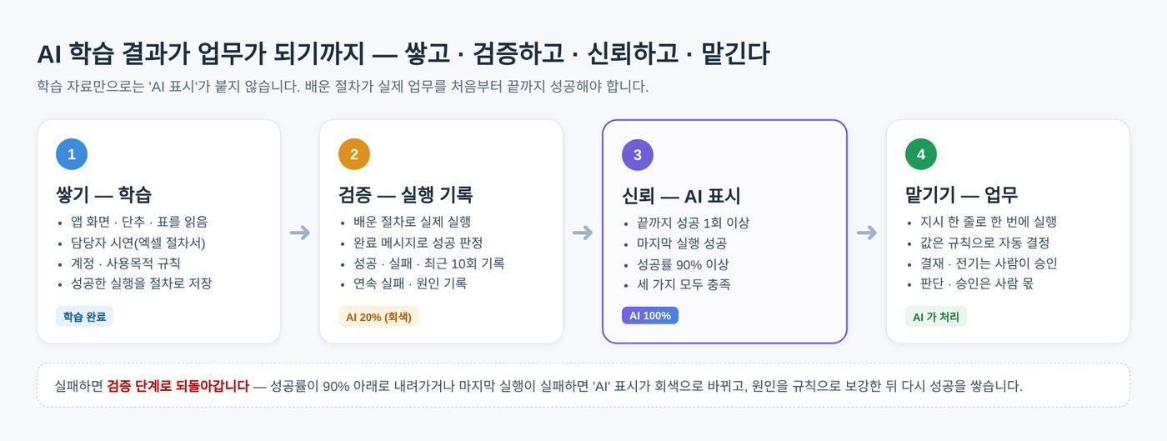
AI는 앱을 배우고, 검증받고, 신뢰를 얻은 뒤 일합니다
AI 업무 처리 원리
AI 업무 처리
런치패드에 앱을 등록하면 AI가 앱을 학습하고, 반복 실행으로 검증된 업무만 맡습니다.
1. 학습
2. 가르치기
3. 검증
4. 맡기기
앱을 열어 읽기
엑셀 절차서 한 장
10회 반복 실행
성공률 90% 이상
AI가 보이지 않는 창에서 앱 화면 · 단추 · 데이터 구조를 읽습니다. 저장 · 전기는 누르지 않습니다.
담당자가 절차를 한 번 시연하면 AI가 그 순서를 "배운 절차"로 저장합니다.
만들고 되돌리기를 10번 반복합니다. 성공은 앱의 완료 메시지로 판정합니다.
최근 성공률 90% 이상인 앱만 "AI가 처리" 칸으로 옮겨 갑니다.
학습 결과가 업무가 되기까지 — 쌓고 · 검증하고 · 신뢰하고 · 맡긴다

Slide 31
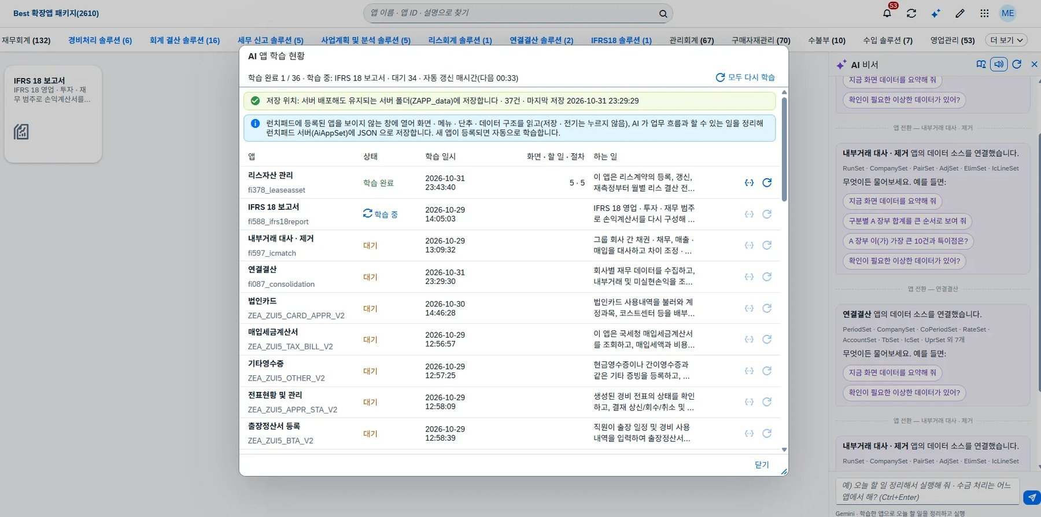
런치패드 AI는 등록된 앱을 스스로 학습합니다
앱 학습
AI 업무 처리
보이지 않는 창에서 읽기만
앱을 등록하면 AI가 화면 · 단추 · 데이터 구조를 읽습니다. 저장 · 전기는 누르지 않습니다.
앱 하나에 30초~1분
학습 4단계를 거쳐 목적 · 업무 흐름 · 할 수 있는 일을 정리합니다.
함께 쓰는 학습 자료
학습 자료는 서버에 저장되어 모든 사용자의 AI 비서가 함께 씁니다.
쓸수록 쌓임
덮어쓰지 않고 배운 절차와 계정 규칙이 쌓입니다.

Slide 32
AI에게 맡기는 일과 사람이 하는 일
AI 업무 범위
AI 업무 처리
반복되는 조회 · 입력 · 보고는 AI가, 승인과 판단은 사람이 합니다.
업무 영역 | AI가 하는 일 | 사람이 하는 일
경비 전표 | 증빙 조회 → 계정 · 적요 입력 → 전표 생성 → 상신 직전까지 처리 | 결재상신 승인 · 예외 판단
수금 · 지급 | 반제 대상 매핑 · 반제 전기, CMS 지급파일 생성 · 결과 수신 | 송금 송신 승인(직무 분리)
결산 | 결산 진행 점검 · 충당금 계산 · 결산 전기 · 대사 결과 보고 | 결산 확정 · 조정 판단
재무 · 수익성 보고 | 원장 가져오기 → 대차 검증 → 분석 → 보고서 묶음 → 메일 발송 | 숫자 해석 · 경영 판단
세무 · 연결 · 공시 | 신고자료 집계 · 대사, TB 수집 · 사전 검사, IFRS 18 비교 | 신고 · 공시 확정

Slide 33
되돌리기 어려운 일은 더 엄격하게 다룹니다
안전장치
AI 업무 처리
01
엄격 모드
02
대상은 정확히 1건
03
완료 메시지로 판정
정해 둔 단계가 하나라도 맞지 않으면 그 자리에서 멈춥니다. AI가 화면을 보고 "대신" 이어 가지 않습니다.
전표번호 · 반제전표 번호로 고르고, 맞는 건이 없거나 둘 이상이면 아무것도 누르지 않습니다.
성공 · 실패는 AI의 말이 아니라 앱이 화면에 보여 준 완료 메시지와 서버 데이터로 판정합니다.
04
결재 · 송금은 사람이
05
숫자는 앱이 계산
06
기존 데이터 보호
결재상신 · 송금 송신 단추 앞에서 멈추고 사용자 승인을 받습니다.
보고서 숫자는 앱이 SAP 데이터로 계산한 값입니다. AI는 화면을 조작하고 결과를 대조할 뿐입니다.
반복 검증 중에는 시작 전 전표 목록을 기준으로 감시해, 하나라도 바뀌면 즉시 멈춥니다.

Slide 34
05
01 제안 배경
02 패키지 개요
03 솔루션별 소개
도입 방안
04 AI 업무 처리
연결 구조 · 일정 · 가격
05 도입 방안
06 의사결정

Slide 35
SAP 표준은 그대로, 확장 앱은 OData로만 연결합니다
연결 구조
도입 방안
확장 앱 플랫폼은 고객사 단독 서버에 설치하는 설치형입니다. SAP 표준 코드를 고치지 않습니다(클린 코어).
사용자
확장 앱 플랫폼 (고객사 단독 서버)
SAP S/4HANA
런치패드에서 앱을 찾아 실행
AI 패널에 지시 한 줄
결재 · 송금은 사람이 승인
SAP 확장 앱 · 런치패드
AI 학습 자료 (배운 절차 · 성공률)
App DEV → App PRD 배포
퍼블릭 · PCE
SAP 표준 기능은 그대로 (클린 코어)
원장 · 기준정보의 원천
화면 · 지시
OData
AI는 SAP 데이터에 직접 접근하지 않습니다. 앱 화면을 조작하고 결과를 대조할 뿐이며, 숫자는 앱이 SAP 데이터로 계산합니다.

Slide 36
4주 파일럿으로 먼저 확인합니다
도입 방법
도입 방안
업무 1개를 골라 가르치고, 10번 반복 검증한 뒤 실제 업무에 적용합니다.
1주차
2주차
3주차
4주차
설치 · 가르치기
10회 반복 검증
실제 업무 적용
결과 보고
단독 서버에 플랫폼을 설치하고 OData로 연결합니다. 담당자가 엑셀 절차서로 업무를 한 번 시연합니다.
만들고 되돌리기를 10번 반복합니다. 멈춘 회차는 이유를 확인해 절차를 고칩니다.
되돌리기 단계를 빼고 실제 건으로 처리합니다. 사람이 할 때와 처리 시간을 비교합니다.
10회 반복 검증 보고서와 절감 시간을 보고하고 본 계약 범위를 정합니다.
인수 기준: 최근 10회 중 9회 이상 성공(90%) · 조회 업무는 10회 모두 같은 숫자 · 기존 전표 변경 0건 · 멈춘 회차에서 AI가 누른 단추 0개

Slide 37
[고객사]를 위한 가격 구조를 제안 드립니다
가격 제안
도입 방안
플랫폼은 무료로 제공하고, 솔루션은 필요한 만큼 고르는 구독 방식입니다. 금액은 범위 확정 후 견적서로 드립니다.
구분 | 내용 | 금액
확장 앱 플랫폼 | 고객사 단독 서버 설치형 플랫폼, 런치패드 · AI 패널 포함 | 무료
솔루션 구독 | 6개 솔루션 중 필요한 솔루션 선택, 솔루션 단위 연 구독 | [협의]
전체 패키지 | 6개 솔루션 37개 앱 일괄 구독 | [협의]
AI 학습 셋업 | 업무 추가 시 절차서 정리와 10회 반복 검증 | [협의]
유지보수 | SAP 버전 업그레이드 대응 · 앱 개선 · 문의 대응 | [협의]

Slide 38
06
01 제안 배경
02 패키지 개요
03 솔루션별 소개
의사결정
04 AI 업무 처리
누가 · 무엇을 · 어떤 기준으로 결정하는가
05 도입 방안
06 의사결정

Slide 39
결정에 참여하는 분과 각자 결정하실 것
의사결정 대상자
의사결정
최종 결정권자는 CEO · CFO입니다. 각 검토자의 확인을 거쳐 한 번에 결정할 수 있도록 근거를 정리했습니다.
대상자 | 역할 | 관심사 | 결정하실 것
CEO · CFO | 최종 승인 | 재무 조직 생산성 · 투자 | 도입 방향 · 1단계 예산 승인
재무 조직장 | 업무 책임 | 결산 · 신고 · 보고 전체 | 1단계 솔루션 · 순서 확정
CIO · IT 팀장 | 기술 검토 | SAP 클린 코어 · 보안 | 설치 · 연결 · 보안 기준 승인
내부통제 · 감사 | 통제 검토 | AI 처리 증적 · 승인 | 통제 기준 확인
정보보호 담당 | 보안 검토 | 데이터 위치 · 접근 | 보안 점검 승인

Slide 40
세 가지 선택안 중 B안을 권합니다
선택안 비교
의사결정
작게 확인하고, 숫자로 검증된 만큼만 넓히는 것이 투자 리스크가 가장 낮습니다.
구분 | A. 현행 유지 | B. 파일럿 (권장) | C. 전면 도입
범위 | 지금 방식 유지 | 솔루션 1개 · 업무 1개, 4주 | 6개 솔루션 37개 앱 단계 도입
투자 | 없음 (반복 업무 비용 지속) | 플랫폼 무료 · 파일럿 [협의] | 솔루션 구독 · 셋업 · 유지보수 [협의]
기간 | — | 4주 | 범위 확정 후 [ ]개월
얻는 것 | — | [고객사] 숫자로 효과 · 통제 확인 | 전체 업무 효과
리스크 | 결산 지연 · 반복 입력 · 숫자 불일치 지속 | 낮음 — 인수 기준 미달 시 확대 중단 | 검증 전 전면 적용 부담

Slide 41
이 기준을 충족하면 다음 단계로 진행합니다
결정 기준
의사결정
결정 기준을 미리 합의해 두면, 결과 보고 자리에서 바로 결정할 수 있습니다.
기준 | 충족 조건 | 확인 자료
AI 처리 성공률 | 최근 10회 중 9회 이상 성공 | 10회 반복 검증 보고서
숫자의 일관성 | 조회 · 보고 업무는 10회 모두 같은 숫자 | 회차별 결과 비교
기존 데이터 보호 | 기존 전표 변경 0건 · 멈춘 회차에서 누른 단추 0개 | 시작 전 전표 목록 대비 감시 기록
업무 효과 | KPI 기준선 대비 처리 시간 개선 | 도입 전 · 후 측정치 [ ]
통제 | 결재 · 송금은 사람이 승인, 증적 확보 | 승인 이력 · 처리 기록

Slide 42
4주 안에 결정하고 바로 착수합니다
결정 일정
의사결정
1주
2주
3주
4주
제안 검토
데모 · 질의응답
결정 회의
파일럿 착수
검토자별로 관심사 슬라이드를 확인하고 질문을 모읍니다.
데모로 실제 앱을 확인하고, 기술 · 통제 · 계약 질문에 답합니다.
CEO · CFO 주재로 B안 · 결정 기준 · 담당자를 확정합니다.
킥오프 후 1주차 설치 · 가르치기를 시작합니다.
결정 회의 일정: [ ]월 [ ]일 · 참석: CEO · CFO · 재무 조직장 · CIO · IT 팀장 · 내부통제 · 감사 · 정보보호 담당

Slide 43
CEO · CFO께 요청드리는 결정
결정 요청
의사결정
AI 업무 패키지 도입 방향 승인 — 솔루션 1개 파일럿 후 단계 확대
01
파일럿 승인
02
결정 기준 합의
03
담당자 지정
범위: 솔루션 1개 · 업무 1개, 4주. 결정 기준을 충족하면 다음 단계를 결정합니다.
앞 장의 결정 기준을 그대로 쓰거나 [고객사] 기준으로 고쳐 확정합니다.
재무 조직장 · 내부통제 · 감사 담당자를 지정해 주시면 바로 착수합니다.

Slide 44
피지비앤컴퍼니를 소개합니다
제안사 소개
부록
피지비앤컴퍼니(PGB&Company)
SAP 운영 단계에서 과제 성격의 프로젝트를 수행하는 회사입니다. SAP 표준 기능은 그대로 두고, 업무에 필요한 확장 앱과 AI로 SAP를 더 잘 쓰게 합니다.
공식 자격
구축 경험
SAP FI · CO · SD · MM · PP · HR 공식 자격이 있는 컨설턴트가 설계
SAP S/4HANA 퍼블릭(Public Edition) · PCE 모두 구축한 컨설턴트가 설계
사업 영역 ①
SAP 확장 앱 솔루션 공급 — 경비처리 · 회계 결산 · 세무 신고 · 사업계획 및 분석 · 연결결산 · IFRS 18
플랫폼
공개 자료
고객사 단독 서버 설치형 SAP 확장 앱 플랫폼 · AI로 개발 · 테스트 · 배포
기술 블로그(pgbe.co.kr/blog)에 앱 화면 · 소개 영상 · 검증 결과 공개
사업 영역 ②
SAP IFRS 18(K-IFRS 1118) 컨설팅 — 범주 분류 설계부터 보고서 · 주석까지

Slide 45
감사합니다
"SAP 표준 기능은 그대로,
필요한 앱과 AI로 재무팀의 일을 줄입니다."
담당자
임민택
이메일
lmt@pgbe.co.kr
홈페이지
pgbe.co.kr
데모
demo.ui5.co.kr
PGB&Company · 피지비앤컴퍼니

